Slide 1
Matific
KIT DE APOIO/2024
28 de março,
02, 03 e 04, 08 e 22 de abril,
07, 09, 14 e 27 de maio

Slide 2
Combinados do dia:
Início da Orientação Técnica – 8h30
Café – 10h
Almoço: das 12h às 13h
Término da formação – previsão: 15h30
Fotos para compor o portfólio do Núcleo Pedagógico
Evitar beber água próximo aos computadores
Evitar manipular o celular durante a formação. Deixá-lo no ‘vibra’ para atendimento fora da sala
Dúvidas, respostas, busca...
Responder ao formulário de apreciação/avaliação do dia

Slide 3
Plataforma MATIFIC/2024
Objetivos:
Rememorar a história da plataforma, seus relatórios, forma de acessar e atribuir atividades e consultar o repositório CMSP;
Destacar a Ilha da Aventura;
Demonstrar a Rotina semanal das aulas de matemática, nos Anos Iniciais;
Indicar o uso do Material de Orientação Docente – repositório do CMSP – Escopo Bimestral;
Compartilhar os dados, metas e objetivos da SEDUC/MATIFIC;
Potencializar o processo de ensino e de aprendizagem em Matemática.

Slide 4
Conteúdos:
MATIFIC
Ilha da Aventura
Modelo de implementação
Rotina semanal
Material de Orientação Docente (Escopo Bimestral)
Monitoramento do uso da plataforma MATIFIC
Processos de ensino e de aprendizagem

Slide 5
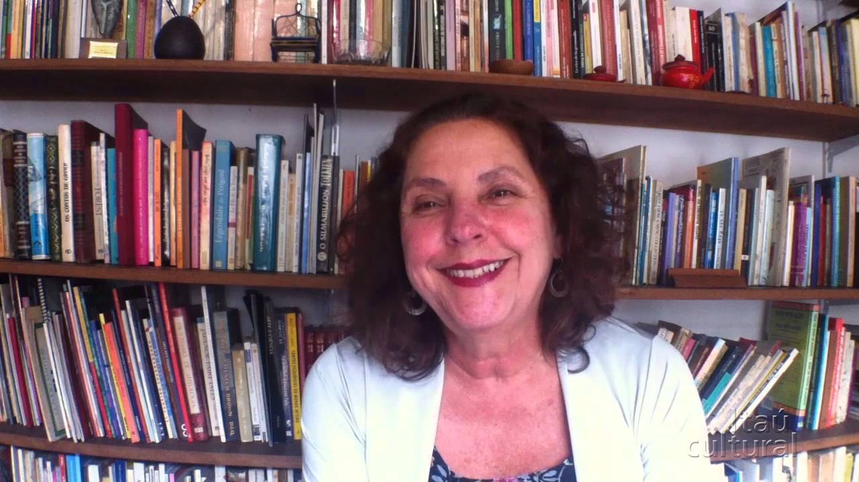
Leitura em Voz Alta realizada pela formadora
O violino cigano e outros contos de mulheres sábias, de Regina Machado, é uma coleção de histórias de tradição oral com protagonistas femininas. Diferentemente dos contos tradicionais mais comuns - em que as mulheres são delicadas, frágeis, e normalmente dependem de um homem para serem salvas - as protagonistas dessas dezesseis histórias são verdadeiras heroínas. Os contos de O violino cigano foram coletados da tradição oral de diversos povos e países, e apresentam um elenco variado de encantadoras protagonistas, em cujas histórias se transmite, de uma perspectiva feminina, grandes achados da sabedoria própria das narrativas populares.
http://vivaliterario.blogspot.com/2010/03/entrevista-com-regina-machado.html
Uma fábula sobre a fábula
(conto árabe)

Slide 6
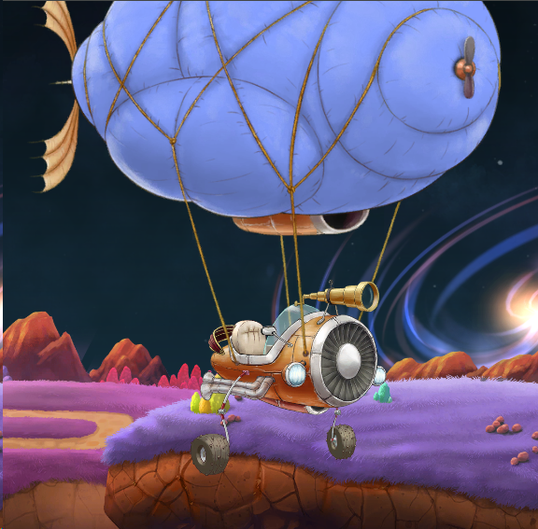
Parte 1: Breve histórico da MATIFIC

Slide 7
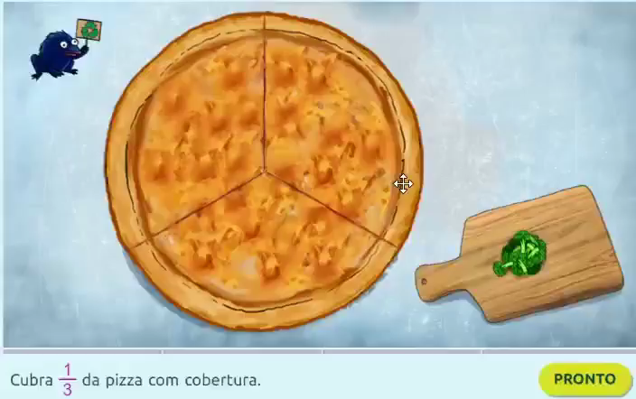
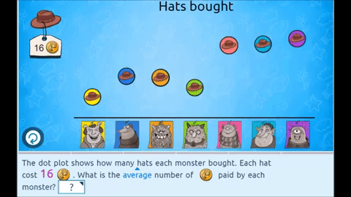
O QUE É A MATIFIC?
A Matific é uma Plataforma de Jogos e Aprendizagem Matemática desenvolvida por Especialistas de Educação.
Jogos interativos projetados para apoiar o ensino e a aprendizagem de matemática dos estudantes, oferecendo uma experiência gamificada e otimizando as aulas para o professor.

Slide 8
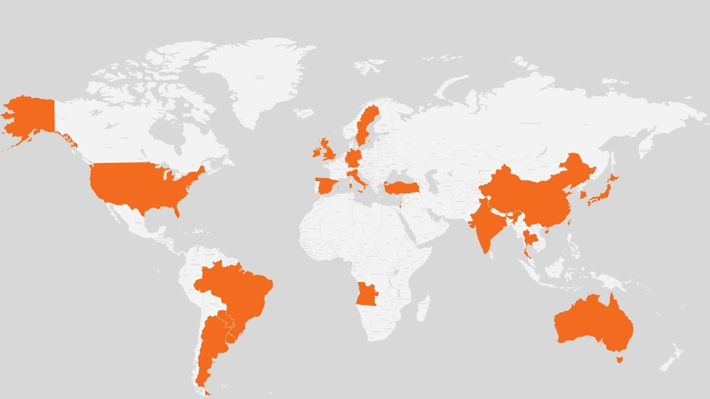
Matific pelo mundo
de 60 países
de 40 idiomas
de 50 currículos
de 8000 escolas no Brasil

Slide 9
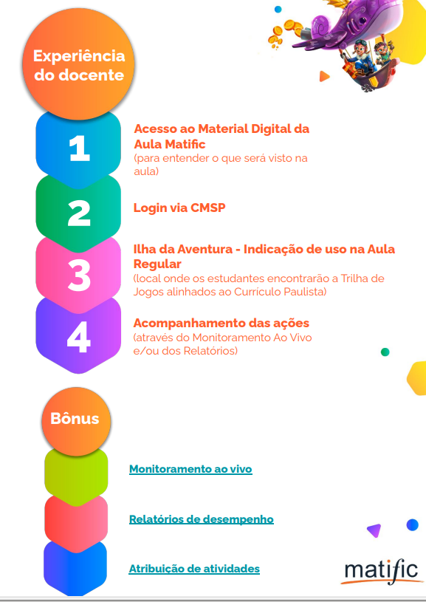
Relatórios de desempenho
Monitoramento ao vivo
Atribuição de atividades
Bônus

Slide 10
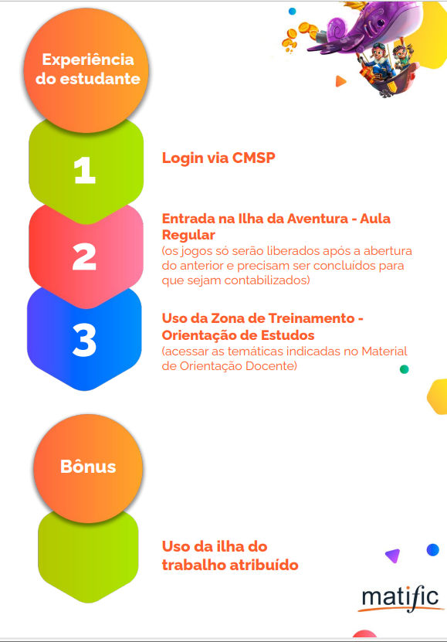
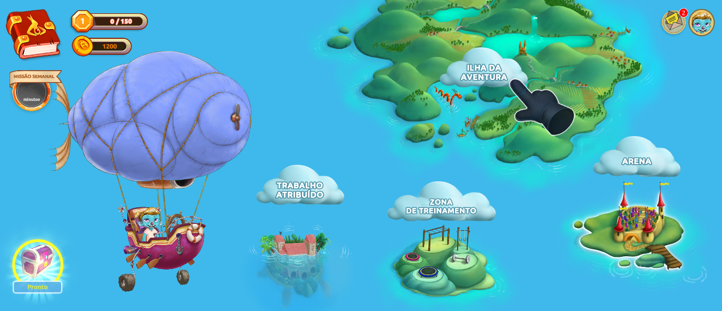
Somente atribuir essas atividades, caso houver estudantes que CONCLUÍRAM a meta semanal, na Ilha da Aventura
Para estudantes realizarem atividades com autonomia (em seu nível ou em níveis menor e maior)

Slide 11
Parte 2: As Aulas Regulares de Matemática no Ens. Fund. Anos Iniciais

Slide 12
Aula Regular Matemática
Escopo-sequência
Material Digital (sequência didática)
Material Digital (MATIFIC)
Currículo Paulista
Em 2024: para todo o Ensino Fundamental (1º ao 9º anos)

Slide 13
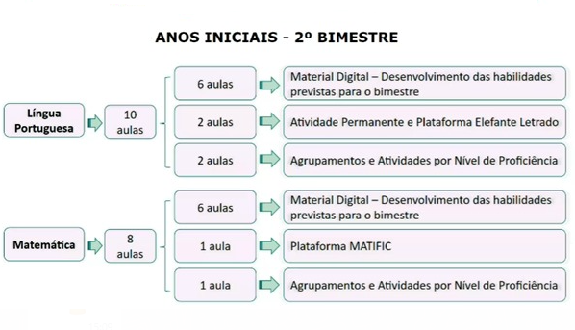
Organização da rotina escolar - professor

Slide 14
Organização da rotina escolar Exemplo:
2ª feira | 3ª feira | 4ª feira | 5ª feira | 6ª feira
LP | MAT (Mat. Digital) | LP | LP | LP (AANP)
LP | MAT (Mat. Digital) | LP | LP | LP (AANP)
ARTE | ED. FíS. | Proj. Convivência | MAT (Mat. Digital) | MAT (Mat. Digital)
MAT (Mat. Digital) | LP | MAT (Mat. Digital) | MAT (Mat. Digital) | MAT (AANP)*
TECNOLOGIA | LP | Ciênc. | ARTE | ED. FÍS.
L.Inglesa | L.Inglesa | Ciênc. | Hist. | Geog.
*Agrupamentos e Atividades por Níveis de Proficiência

Slide 15
Das 8 (oito) aulas semanais de matemática, o Material Digital embasará 7 (sete) delas.

Slide 16
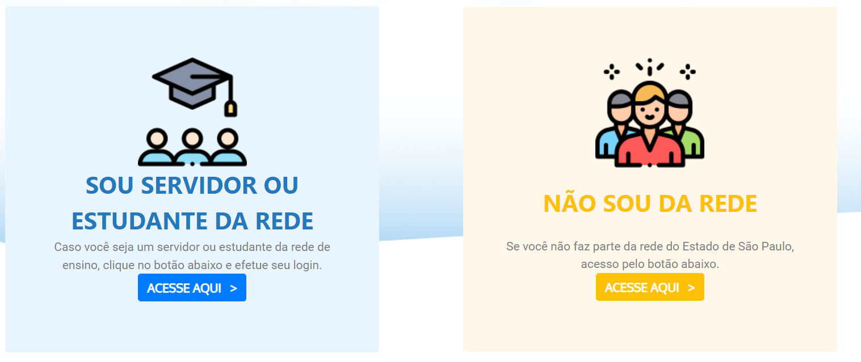
Repositório CMSP – Centro de Mídias da Educação São Paulo https://centrodemidiasp.educacao.sp.gov.br
ACESSO DO PROFESSOR

Slide 17
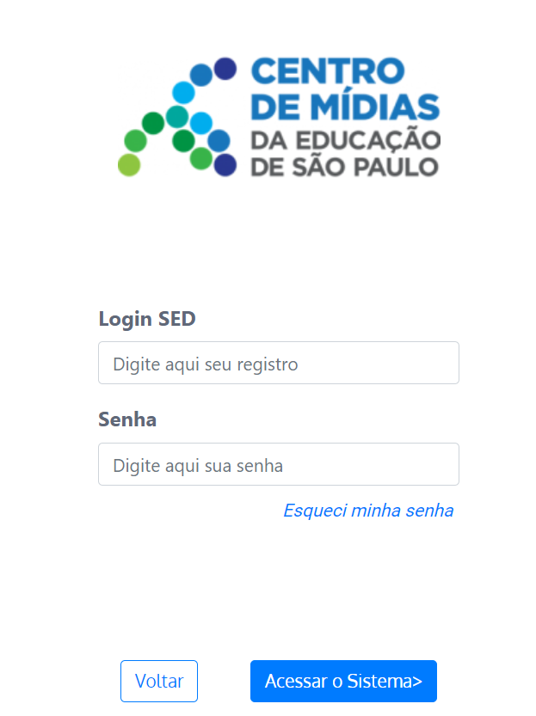
Acesso (e apropriação) do escopo-sequência
rg.............................sp
A mesma senha da SED

Slide 18
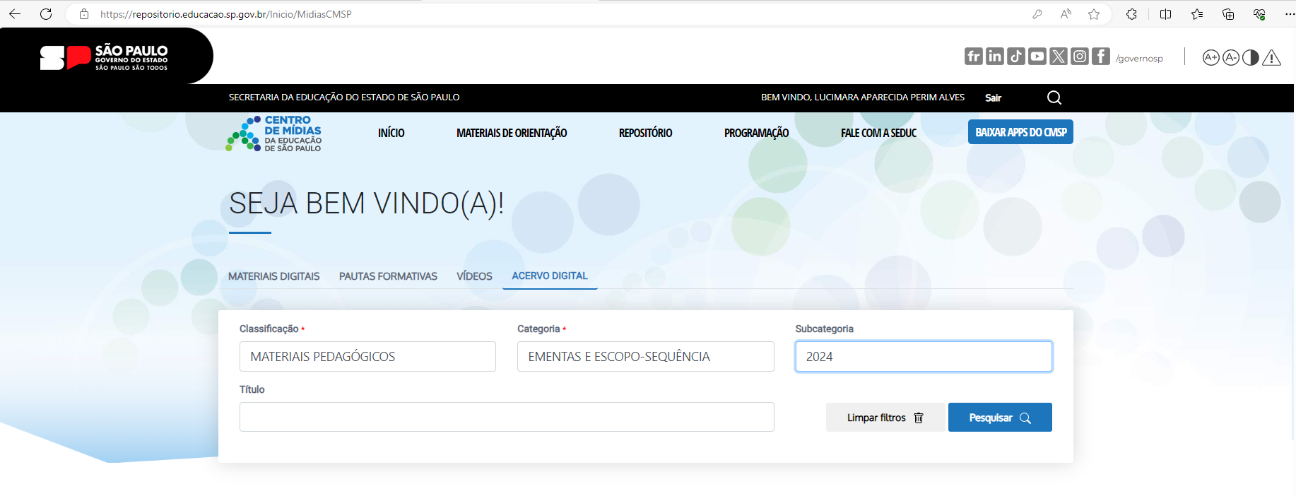
Escopo-sequência

Slide 19
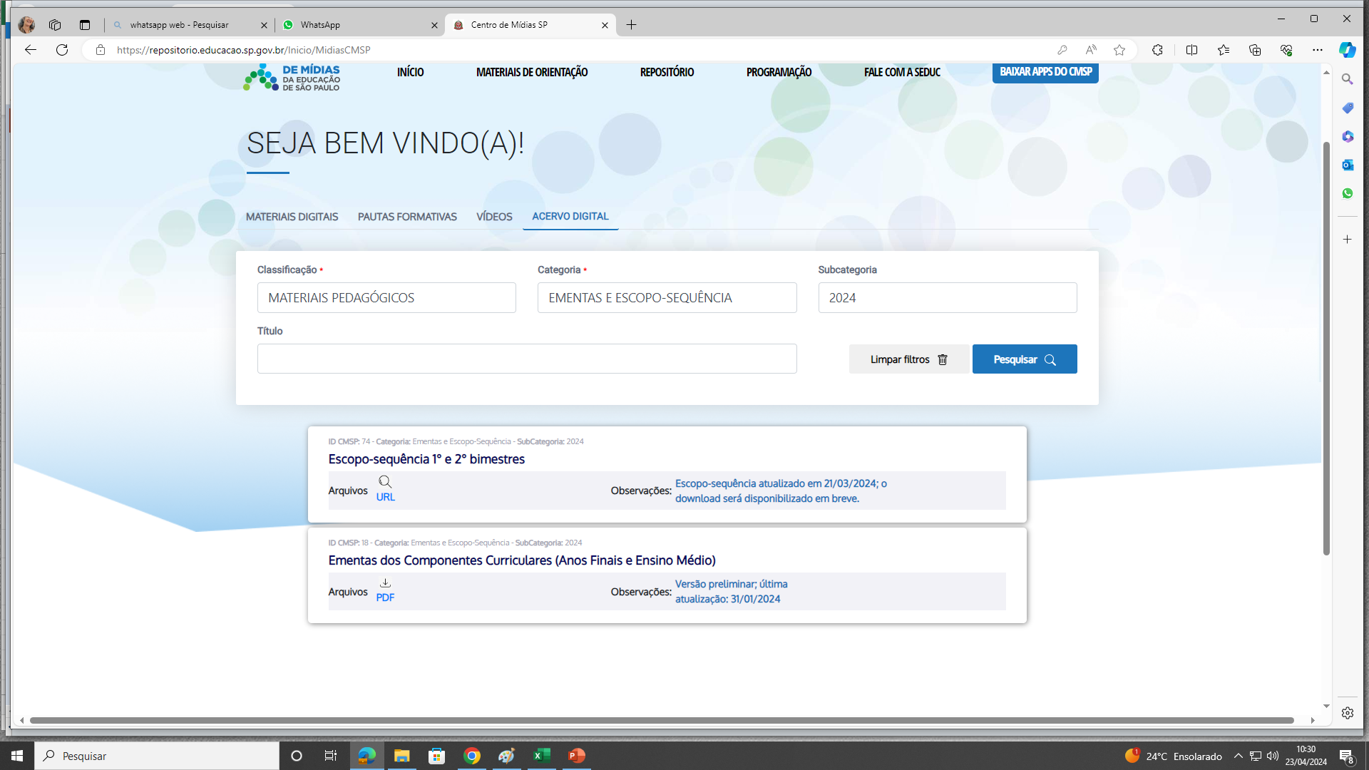
Escopo-sequência

Slide 20
Escopo-sequência

Slide 21
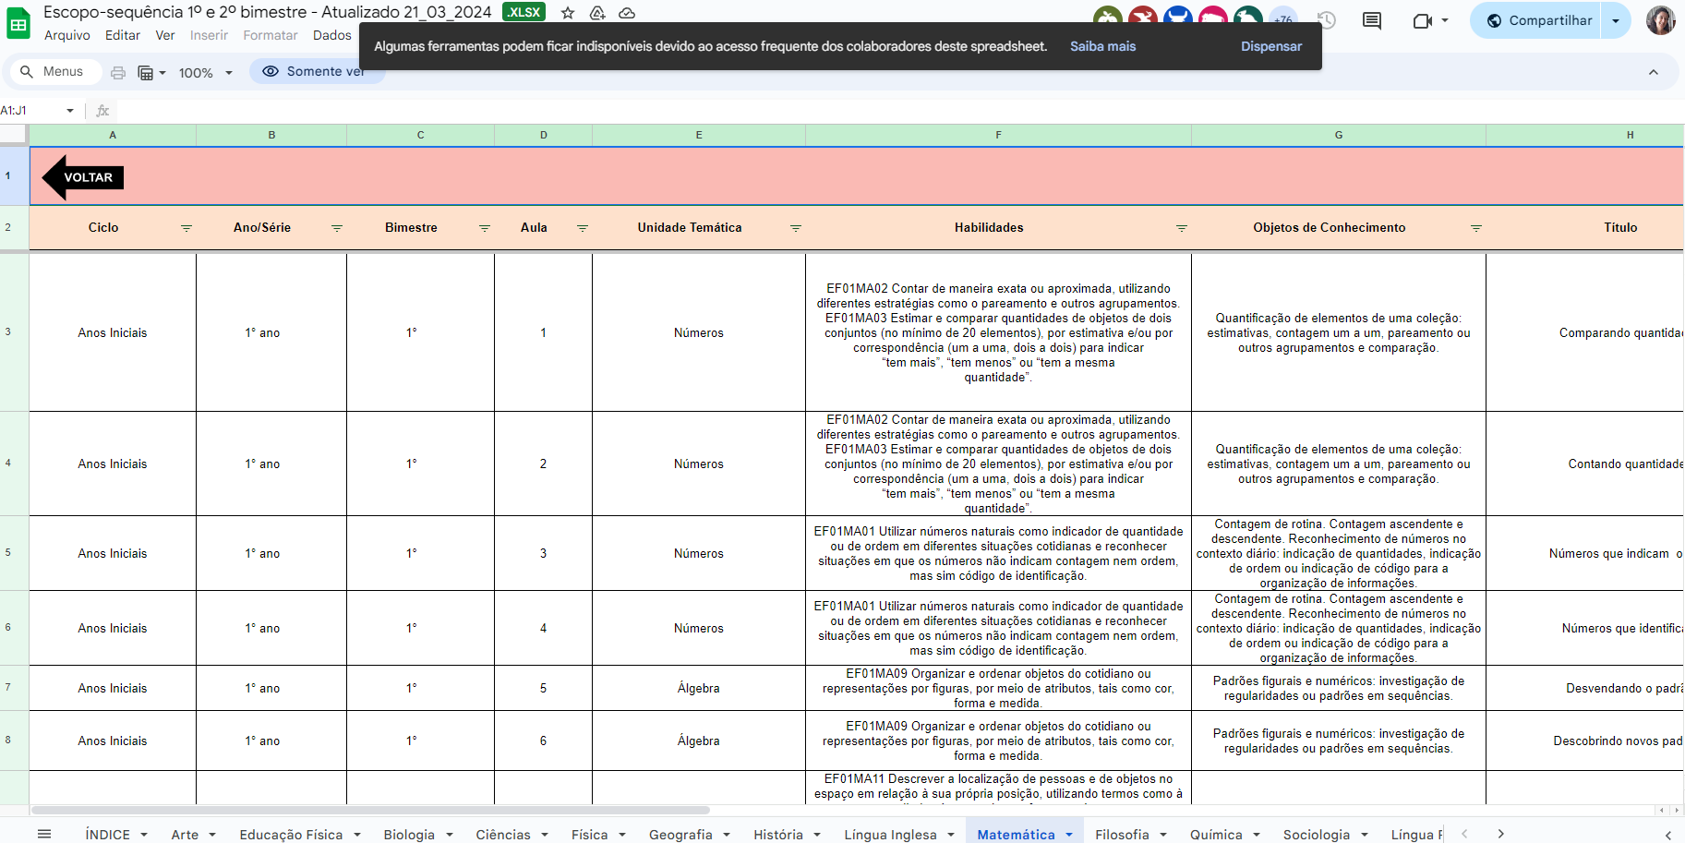
Ciclo
Ano/Série
Bimestre
Aula
Unidade Temática
Habilidades
Objetos de Conhecimento
Título
Conteúdos
Objetivos
Material de Orientação Docente disponibilizado a cada bimestre
Não deve ser compartilhado com estudantes, ou utilizado para projeção em sala de aula.

Slide 22
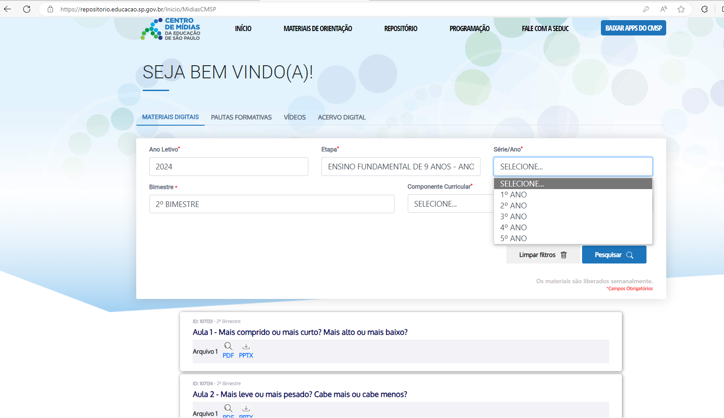
E onde encontramos as Aulas Digitais?
Repositório CMSP – Centro de Mídias da Educação São Paulo https://centrodemidiasp.educacao.sp.gov.br

Slide 23
Para começar
Conteúdo
Objetivos de Aprendizagem
Praticando
Sistematizando
O que aprendemos hoje?
Aprofundando
Referências

Slide 24
Parte 3: Atividade Permanente Uso da plataforma MATIFIC

Slide 25
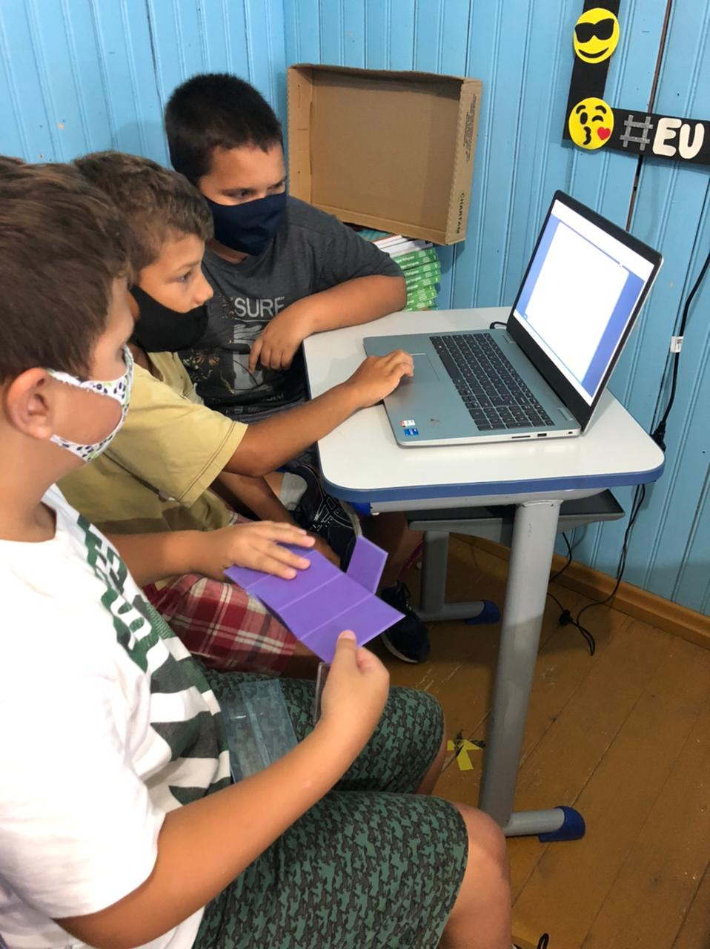
Atividade Permanente - Matemática

Slide 26
Aula de Matemática (01) semanalmente – Atividade Permanente – material digital MATIFIC

Slide 27
Organização da rotina escolar – Atividade Permanente de Matemática. Exemplo:
2ª feira | 3ª feira | 4ª feira | 5ª feira | 6ª feira
LP (Mat. Digital) | MAT (Mat. Digital) | LP (Mat. Digital) | LP (Mat. Digital) | LP (AANP)
LP (Mat. Digital) | MAT (Mat. Digital) | LP (Mat. Digital) | LP | LP (AANP)
ARTE | ED. FíS. | Proj. Convivência | MAT (Mat. Digital) | MAT (Mat. Digital)
MAT (Mat. Digital) | LP | MAT (Mat. Digital) | MAT (Mat. Digital MATIFIC) Atividade Permanente uso da plataforma MATIFIC | MAT (AANP) Agrupamentos e Atividades por Níveis de Proficiência
TECNOLOGIA | LP | Ciênc. | ARTE | ED. FÍS.
L. Inglesa | L. Inglesa | Ciênc. | Hist. | Geog.

Slide 28
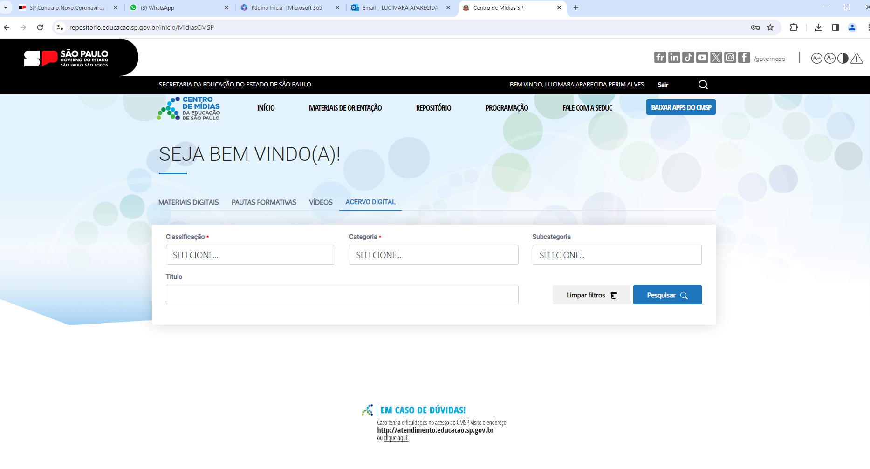
CMSP – Centro de Mídias da Educação São Paulo https://centrodemidiasp.educação.sp.gov.br

Slide 30
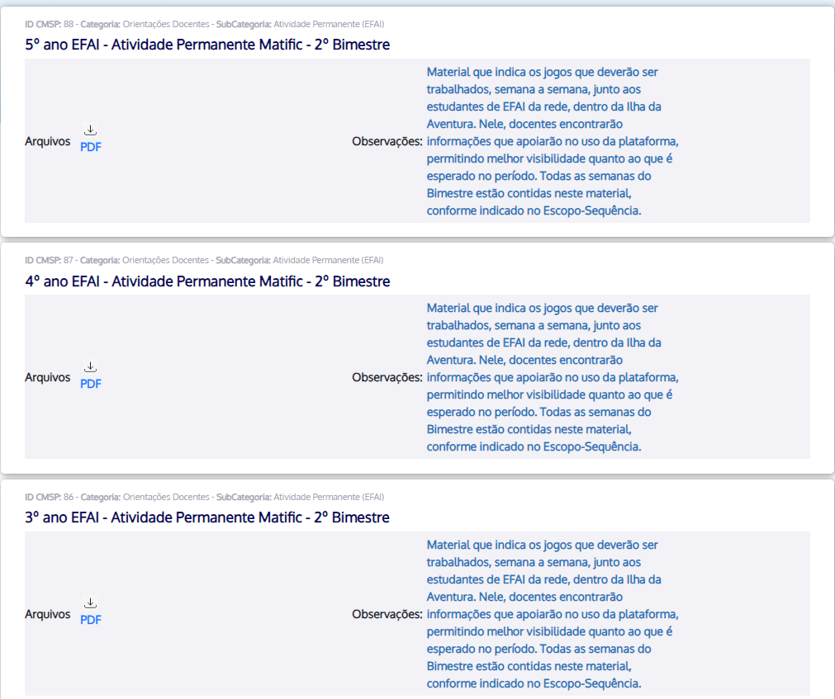

Slide 31
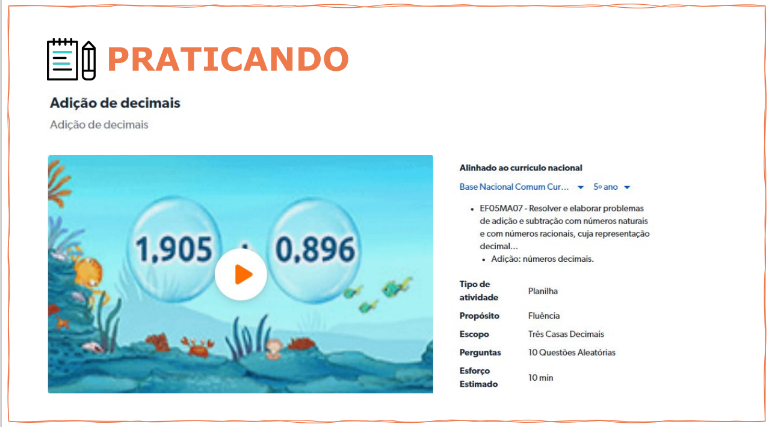

Slide 32
Parte 4: Acesso dos Professores na MATIFIC

Slide 33
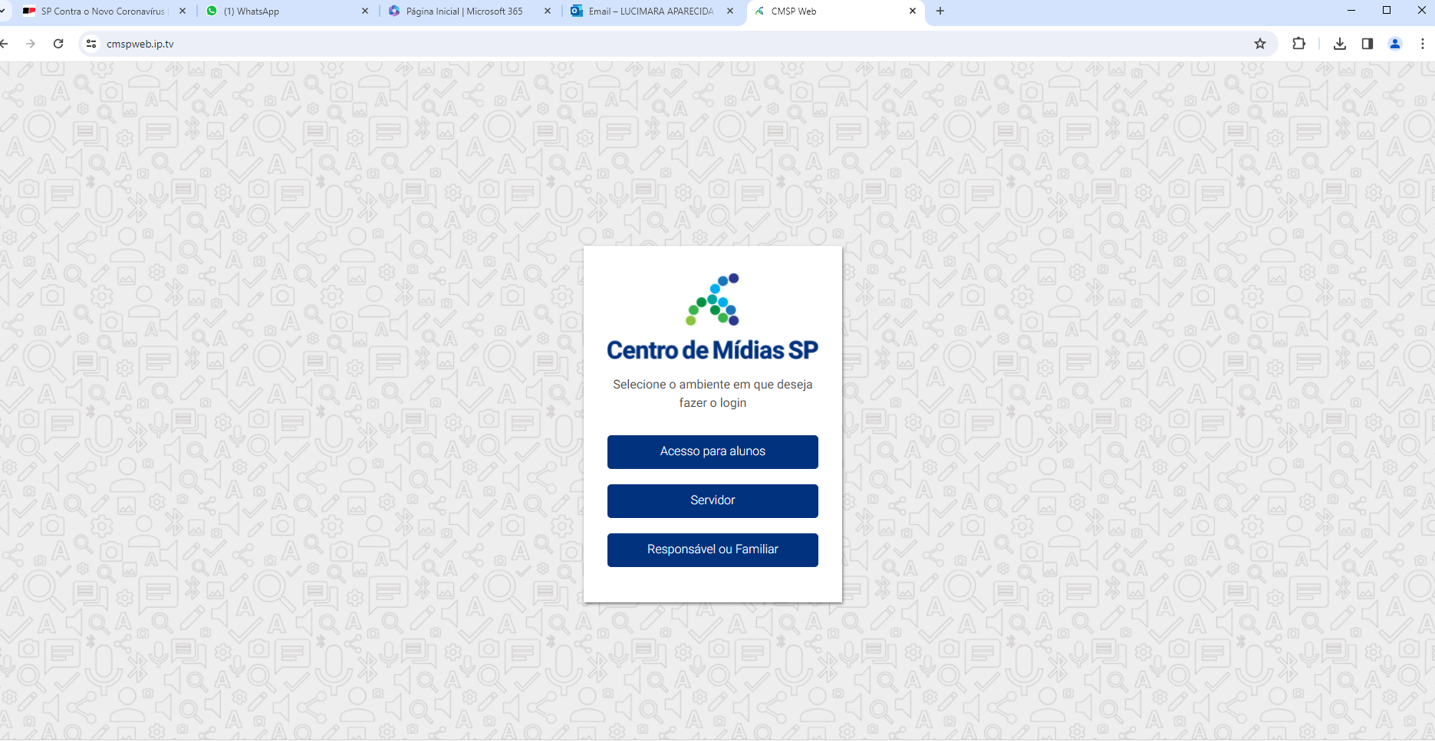
Acesso dos Professores
Centro de Mídias: https://cmspweb.ip.tv/

Slide 34
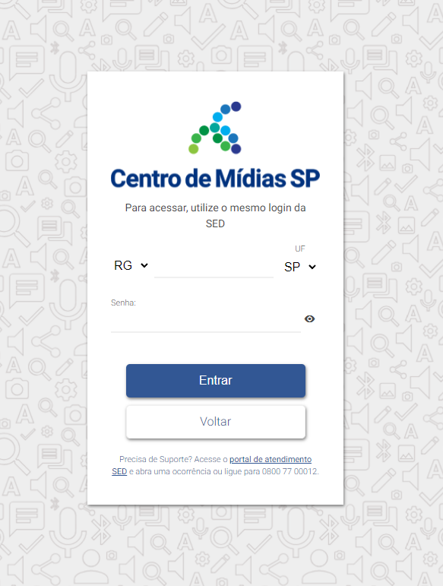
Centro de Mídias: https://cmspweb.ip.tv/

Slide 35
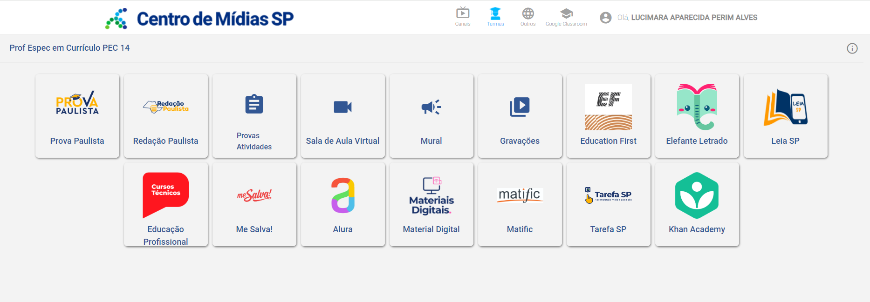

Slide 36
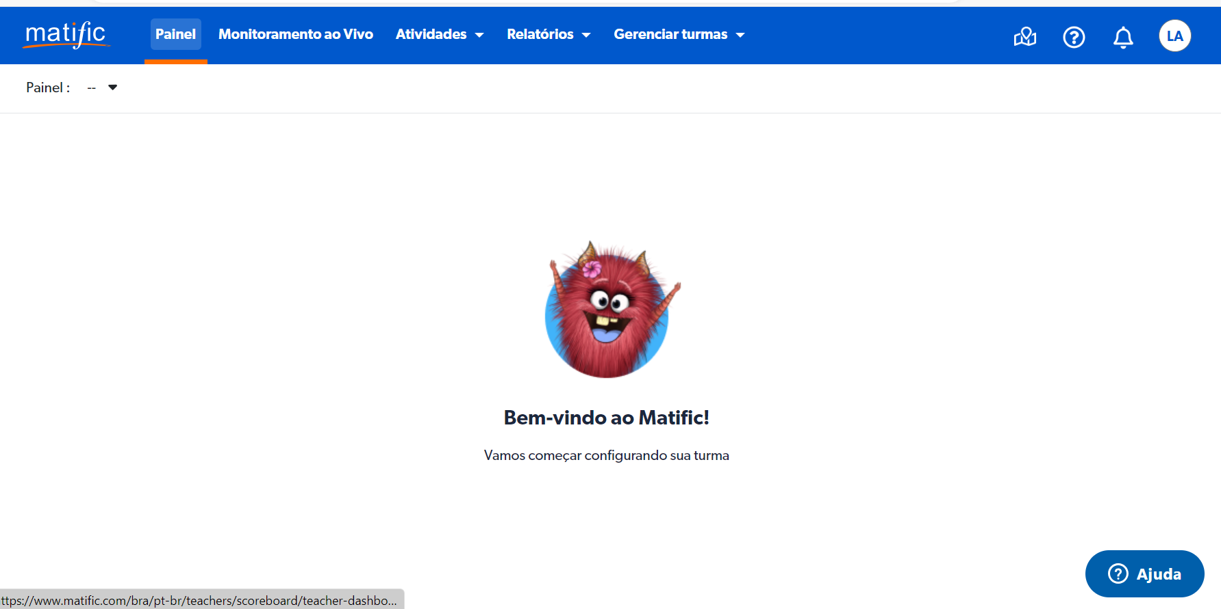

Slide 37
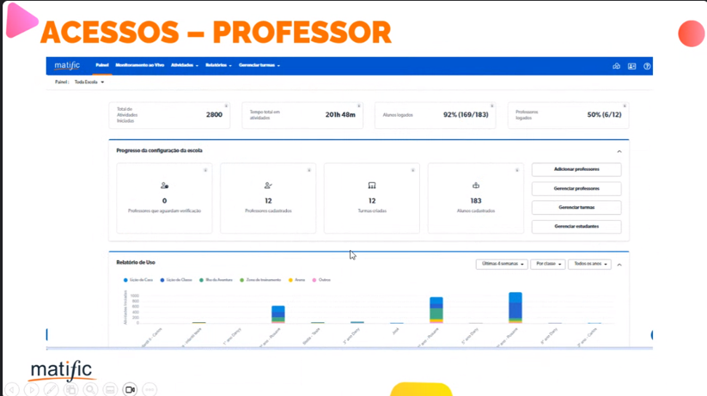

Slide 38
Explorando o painel

Slide 39
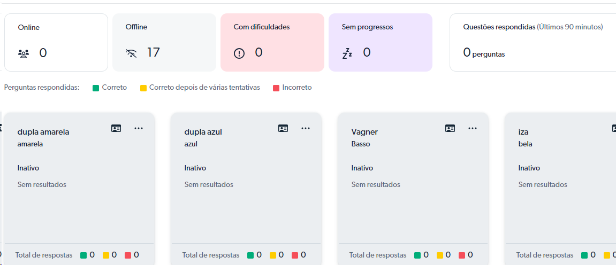
MONITORAMENTO AO VIVO
A primeira informação apresentada é um resumo do status de todos os alunos da turma e, logo abaixo cada aluno é representado com um cartão. Esses cartões contêm informações sobre o que cada aluno está fazendo naquele momento.

Slide 40
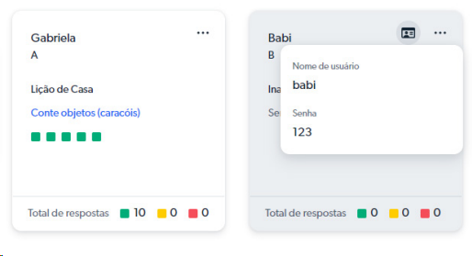
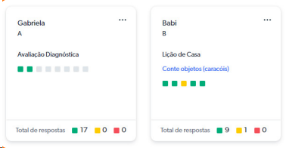
Ajudando os alunos a fazer login
Esta é a aparência de um cartão
se o aluno estiver off-line –
neste caso, o cartão inclui
acesso fácil às informações
de login
Acompanhando o progresso do aluno
Para os alunos que estão trabalhando em uma atividade, será apresentado um cartão com esta aparência:

Slide 41
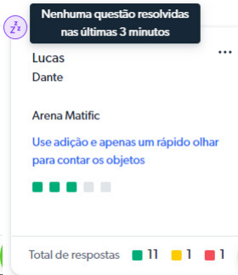
Ajudando os alunos a se manterem engajados
Os alunos que estão com dificuldades ou não estão progredindo terão cartões que se parecem com símbolo ZZZ permitirá que os professores identifiquem rapidamente quem precisa de ajuda ou incentivo.
Monitorar o estudante de maneira assertiva
Desejo: Otimizar o tempo do professor com o mapeamento da aprendizagem dos seus estudantes.

Slide 42
Parte 5: Página inicial de acesso de Professores - relatórios

Slide 43
Página inicial de acesso de Professores – relatórios
CMSP WEB
Centro de Mídias da Educação São Paulo
https://cmspweb.ip.tv

Slide 44
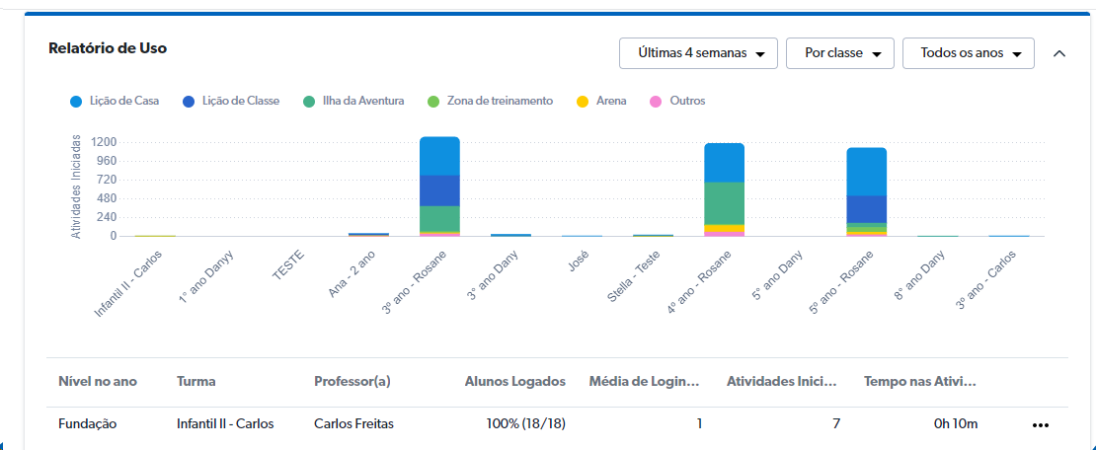
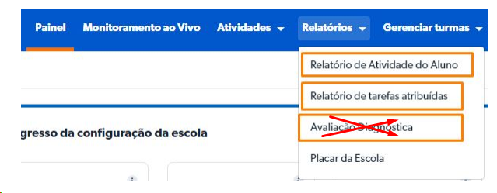
RELATÓRIOS
Análise profunda em tempo real
Os alunos que estão com dificuldades ou não estão progredindo.
A Matific mantém registros atualizados:
Tempo de permanência dos alunos na plataforma
Quais concluíram o trabalho
Observar a evolução da aprendizagem.
Identifique alunos com dificuldades ou com facilidades oportunizará atribuições direcionadas.

Slide 45
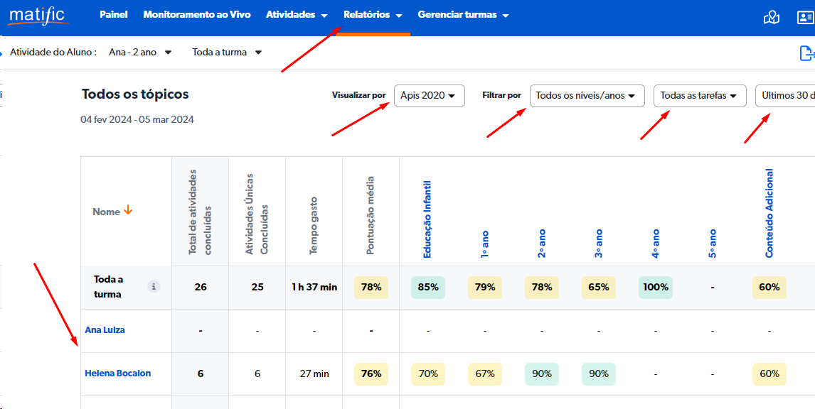
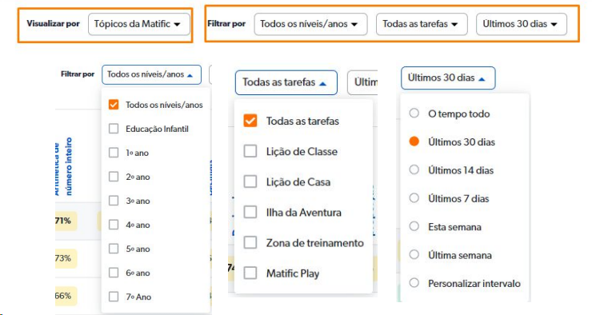
RELATÓRIOS
RELATÓRIO DE ATIVIDADES DE ALUNOS
Para começar a usar esse relatório você deve fazer alguns filtros

Slide 46
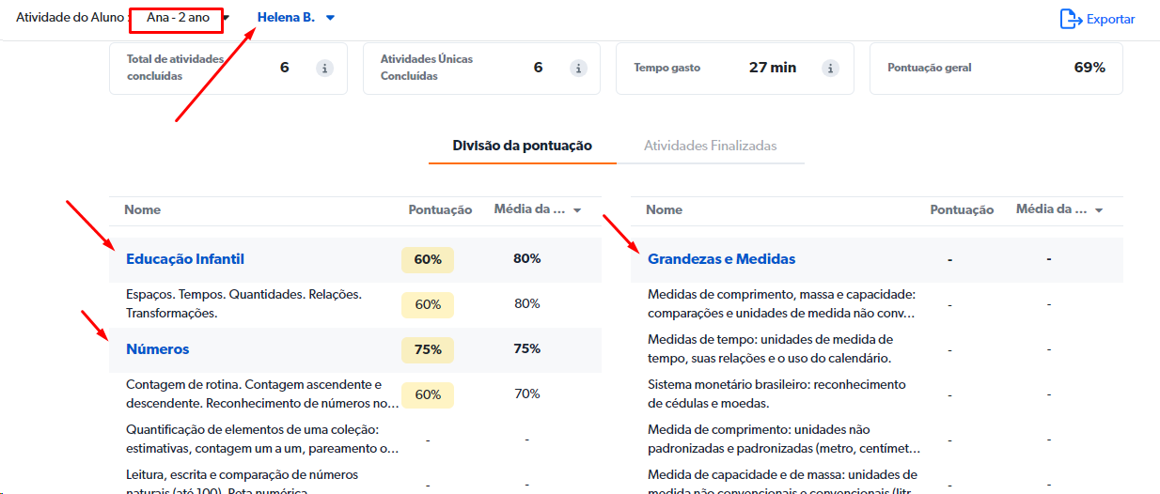
Além de ver o relatório de toda a turma, professores conseguirão selecionar um aluno para fazer uma análise individual. Neste caso, é só clicar no nome do aluno e o acesso dará informações mais detalhadas:

Slide 47
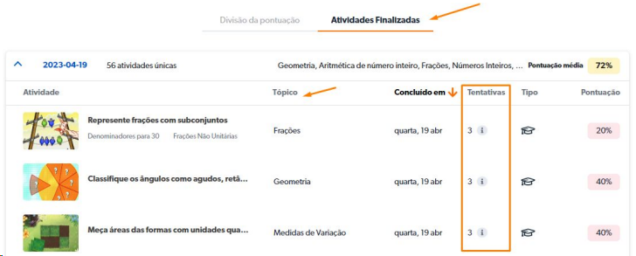
Atividades Finalizadas
Estarão organizadas por data! Neste campo, os professores têm acesso à todas as atividades que o aluno finalizou, bem como o tópico, número de tentativas, tipo de atividade e pontuação média.

Slide 48
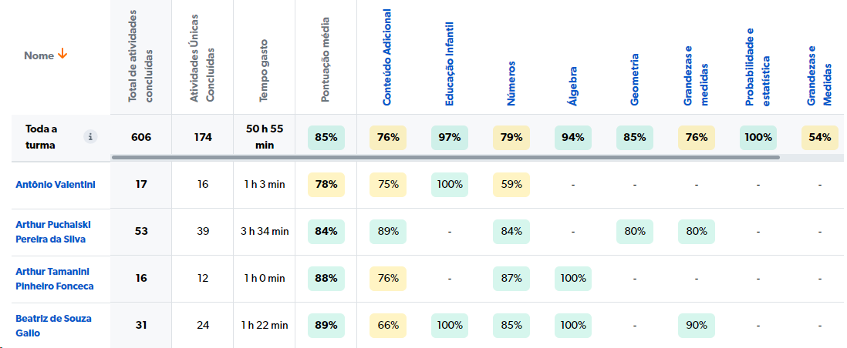
VISÃO ESTRATÉGICA: RELATÓRIOS
Professores poderão monitorar o uso e o progresso dos alunos,
o tempo que eles passam na plataforma, saber quem concluiu o trabalho, medir o avanço e tomar uma atitude acertada para os seus propósitos.

Slide 49
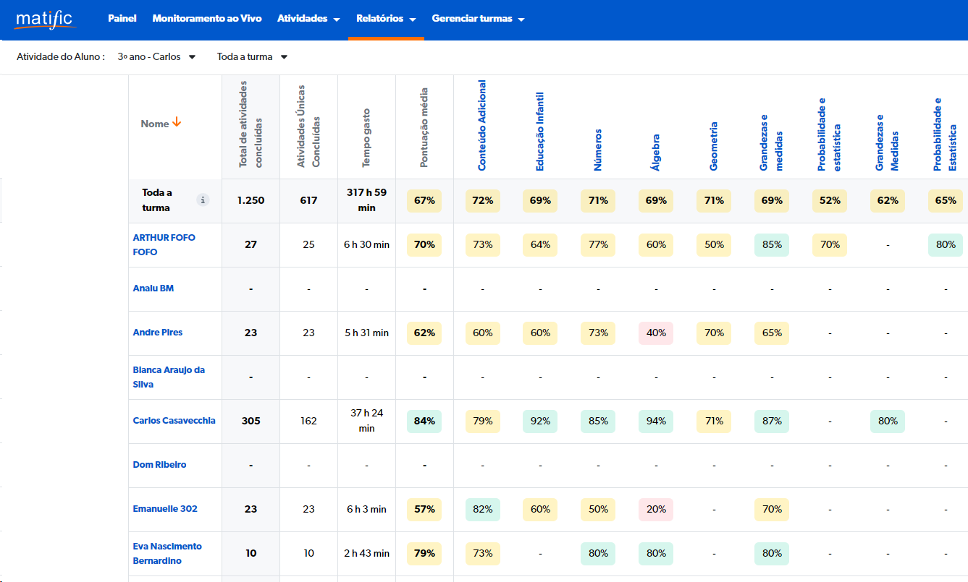
Relatórios:
Os relatórios fornecem insights (percepções) sobre as habilidades dos estudantes, identificando pontos fortes e áreas que precisam de reforço. Isso permite que os(as) professores(as) visualizem o próximo passo, com orientações sobre quais jogos podem auxiliar nesse processo

Slide 50
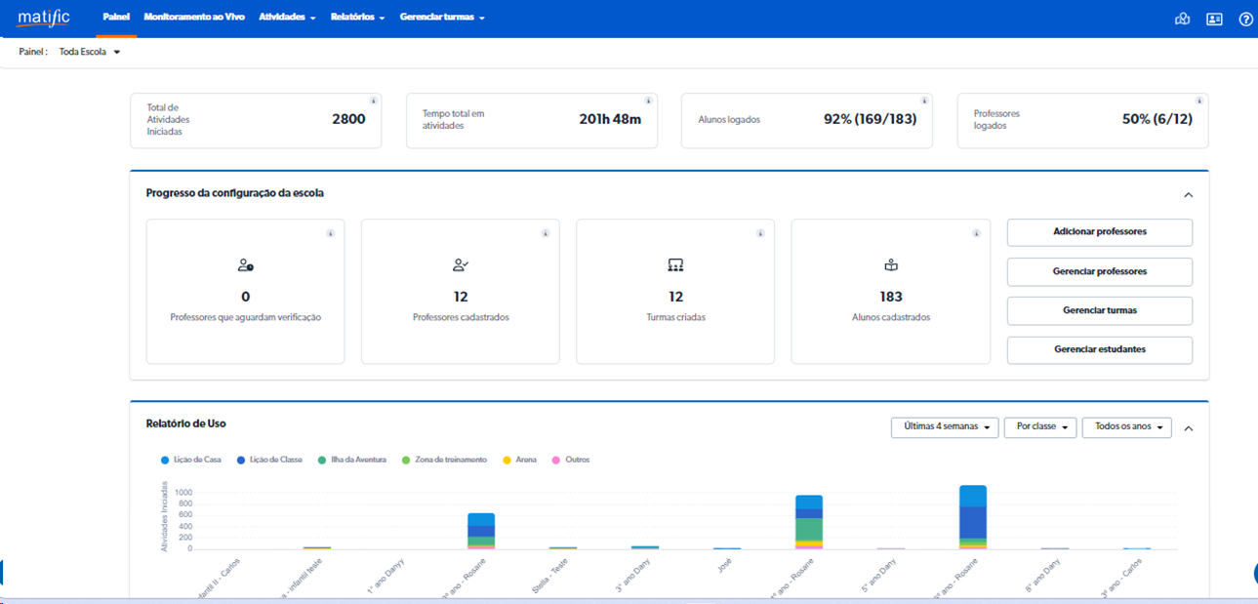
Visualização de Gestores (Diretores e CGP/CGPG)

Slide 51
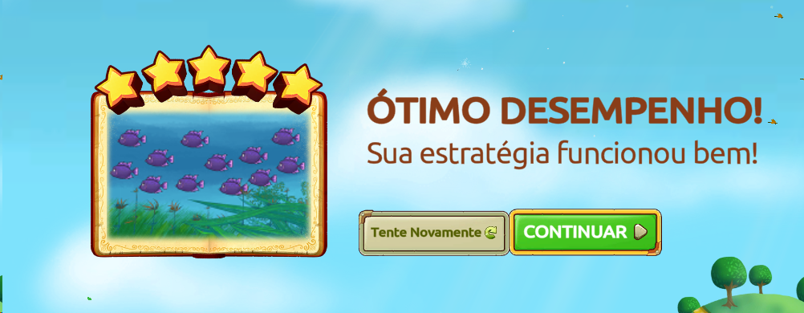
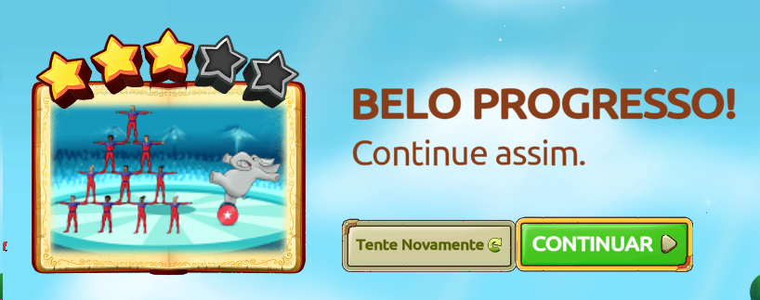
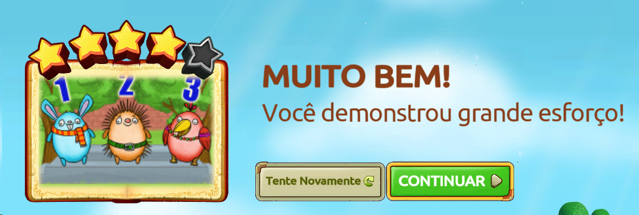
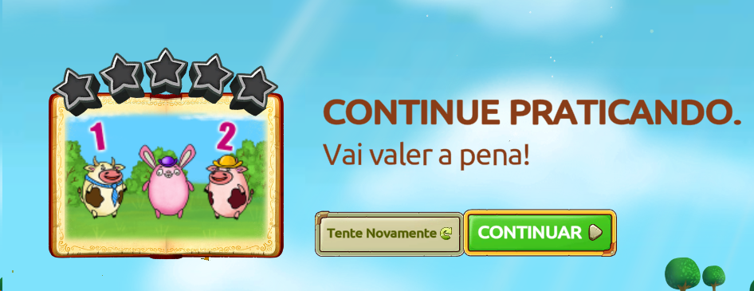
PONTUAÇÃO COM AS ESTRELAS – autoavaliação dos estudantes
50 pontos 30 pontos

Slide 52
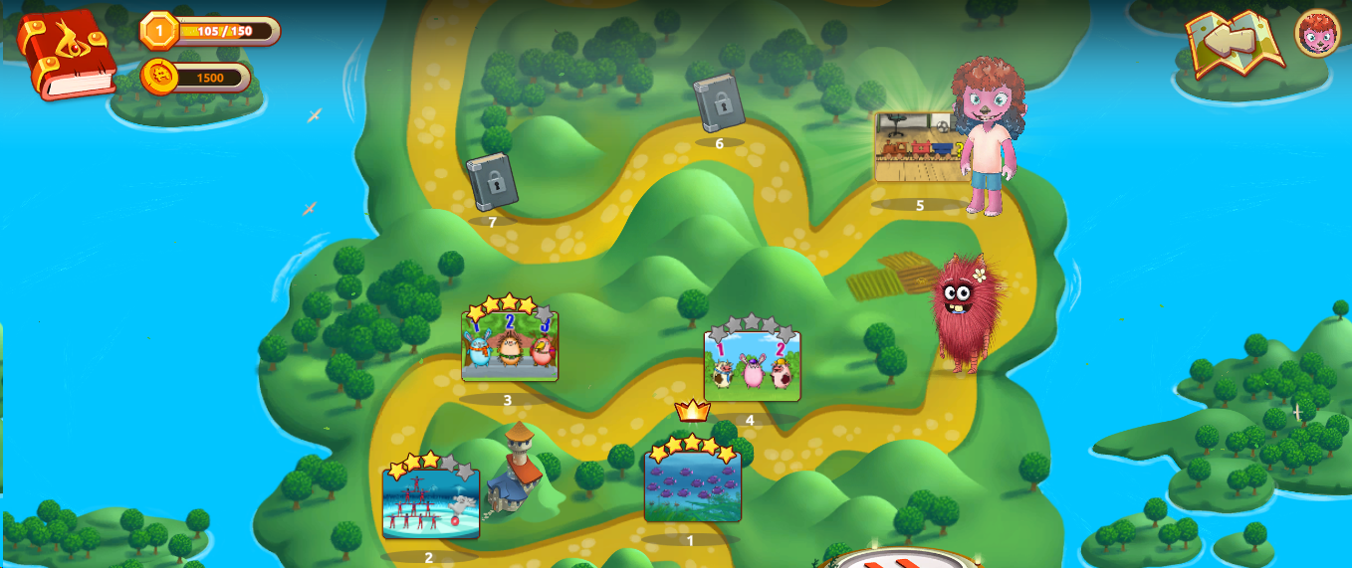
PONTUAÇÃO COM AS ESTRELAS
Visualização para os estudantes do seu desempenho

Slide 53
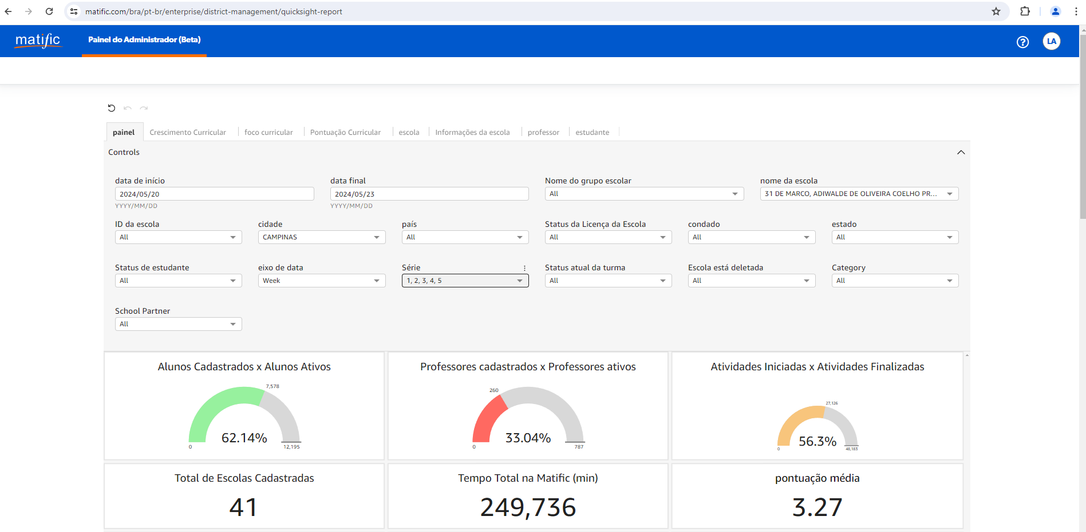
RELATÓRIO ADMINSTRADOR(A) REGIONAL
Atualização: 08/05/24
12,195 alunos cadastrados
7,578 alunos ativos
787 professores cadastrados
260 professores ativos
48,183 atividades iniciadas
27,126 atividades concluídas

Slide 54
Parte 6: Dados, metas e objetivos

Slide 55
Dados, metas e objetivos
A métrica “Índice Semanal de Atividades Concluídas por Aluno” será o ponto central do monitoramento, garantindo que, os alunos que acessam, realizem as atividades e, consequentemente, desenvolvam/potencializem suas aprendizagens.

Slide 56
O objetivo maior é que os estudantes realizem/concluam, ao menos, 2 ATIVIDADES POR SEMANA na Atividade Permanente (fixa, na rotina semanal

Slide 57
Dados, metas e objetivos Visão Escola/Diretoria de Ensino
A título de “farol dos objetivos”, devemos encontrar as seguintes informações:
Vermelho: entre 0 e 1 atividades realizada na semana
Amarelo: entre 1 e 2 atividades realizadas na semana
Verde: 2 ou mais atividades realizadas na semana

Slide 58
Parte 7: As Ilhas MATIFIC

Slide 59
ILHAS DA MATIFIC
ZONA DE TREINAMENTO
ILHA DA AVENTURA
TRABALHO ATRIBUÍDO
ARENA

Slide 60
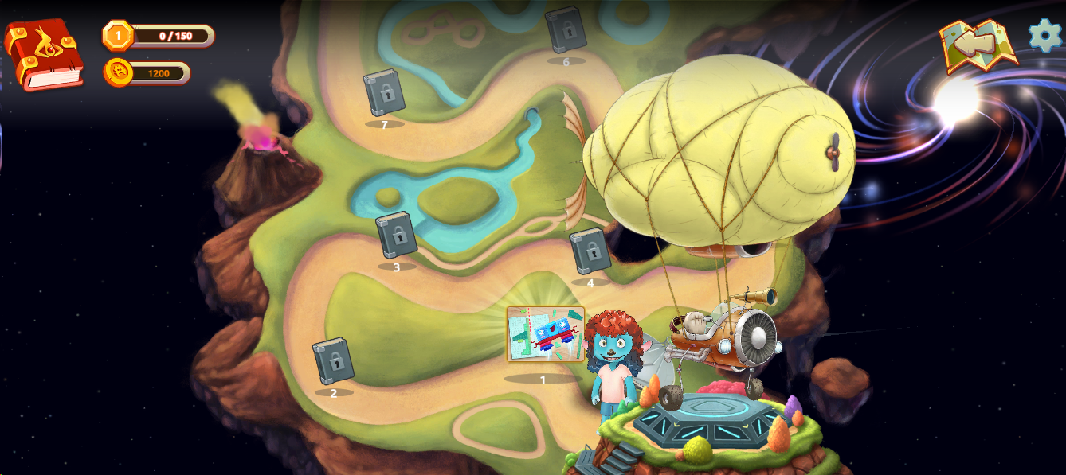
ILHA DA AVENTURA - Trilha
Os conteúdos estão alinhados conforme o escopo-sequência de Matemática, apresentando-se em forma de trilha de aprendizagem.
Principal ilha a ser explorada pelos estudantes.

Slide 61
Ilha do Trabalho Atribuído Atribuição de atividades/jogos

Slide 62
ILHA DO TRABALHO ATRIBUÍDO
Indicação: ALUNOS ELEGÍVEIS À EDUCAÇÃO ESPECIAL e alunos que cumprirem a meta da semana e necessitem de mais jogos.
Protagonismo/ Autonomia Curiosidade/Interesse/ Engajamento/Estratégias

Slide 63
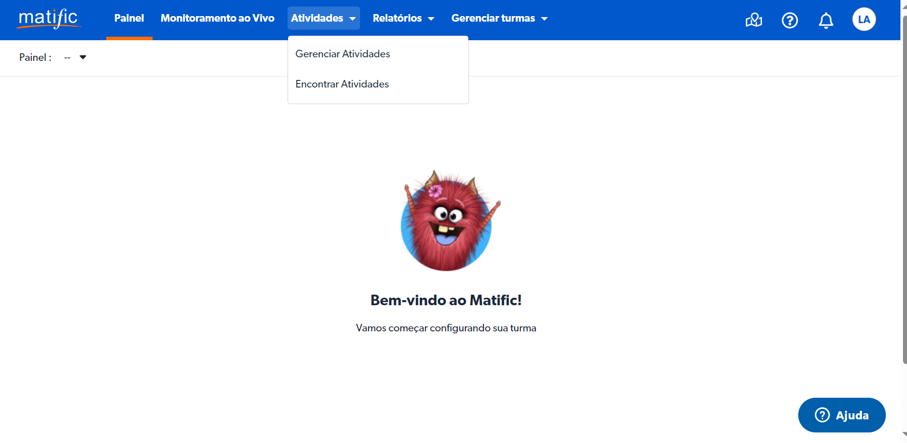

Slide 64
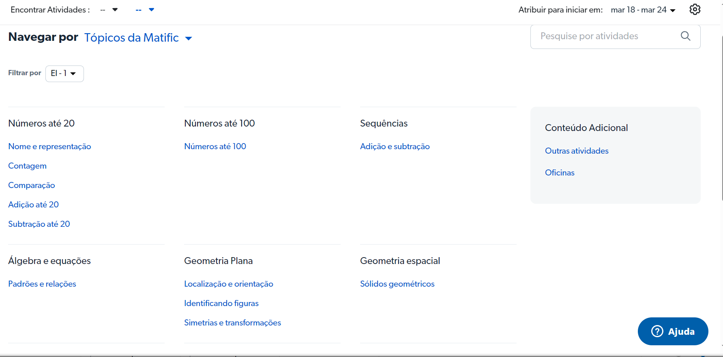
Encontrando a atividade/jogo

Slide 65
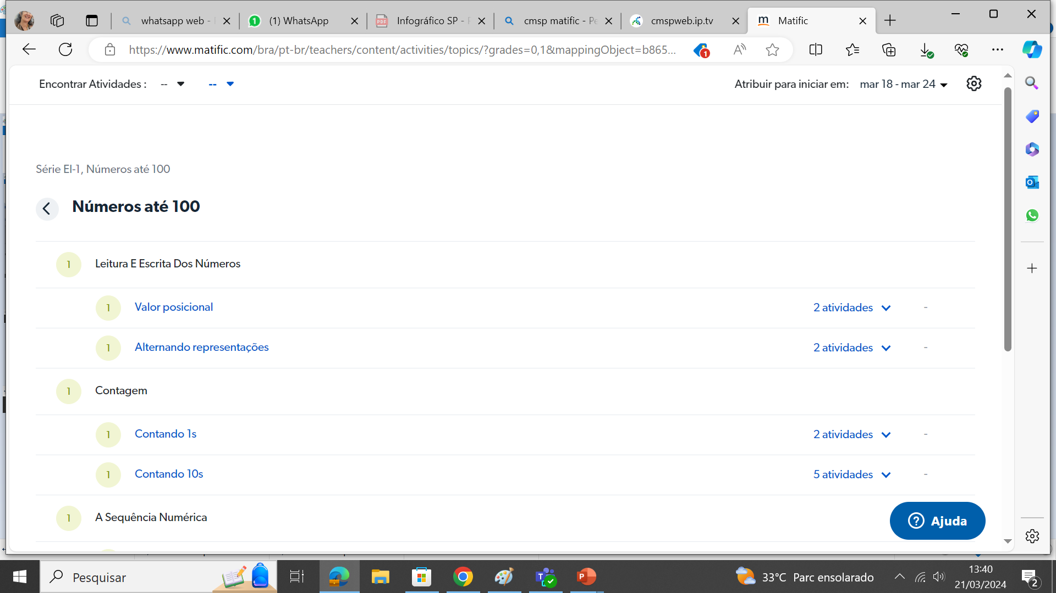
A escolha do conteúdo a ser atribuído

Slide 66
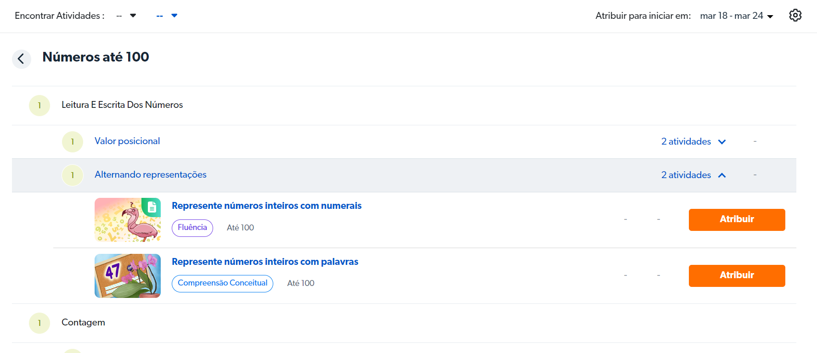
Exemplo de atividade atribuída: Ilha do Trabalho Atribuído

Slide 67
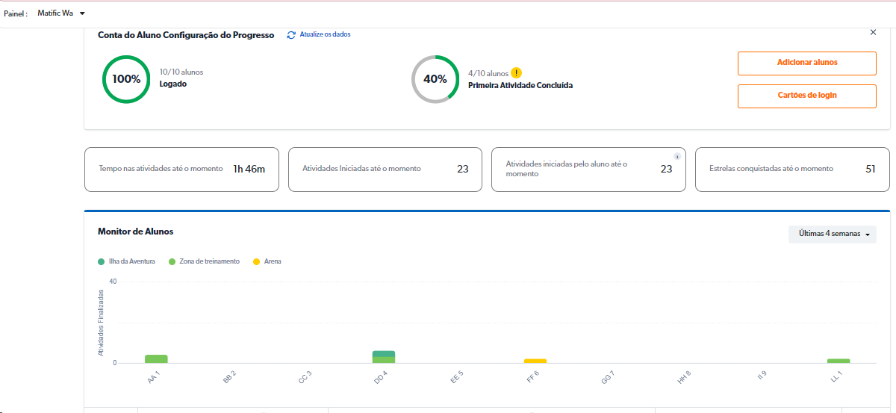
Visualização dos Professores

Slide 68
Ilha “Zona de Treinamento”

Slide 69
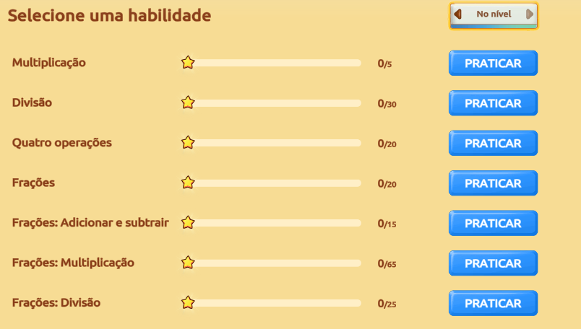
ZONA DE TREINAMENTO – tarefas extras ou “Lição de Casa”
A Zona de Treinamento oferece uma maneira simples de navegar, praticar e reforçar habilidades específicas, com feedback imediato da pontuação geral por habilidade a ser desenvolvida, proporcionando um momento de aprendizagem individualizada e por níveis de proficiência.

Slide 70
ZONA DE TREINAMENTO – tarefas extras ou “Lição de Casa”
Alunos podem ajustar o nível de dificuldade conforme sua proficiência, indicado como na imagem. São 3 níveis: “No nível”, que aparece automaticamente na tela inicial da Zona de Treinamento, além de 1 nível mais fácil e 1 nível mais difícil.
Alunos devem priorizar jogos que nunca realizaram.

Slide 71
ARENA
ATRIBUÍDA PELO PROFESSOR

Slide 72
ARENA
Os professores poderão iniciar uma atividade do Matific Play e os alunos logados, serão notificados, instantaneamente e poderão entrar no jogo, na Arena.

Slide 73
ARENA
Atualmente há um lobby de espera. Enquanto aguardam, os estudantes podem observar as diferente aeronaves de quem já está no jogo.
O placar mostrará os 3 primeiros colocados. Os alunos vão adorar ver suas aeronaves voarem e pousarem num lugar do pódio!
Recompensas e Bônus para todos que participarem dos Jogos de Arena e vencerem desafios.
Revisar/revisitar o conhecimento - Transforme a revisão de tópicos num evento divertido e interativo que seus estudantes vão adorar.

Slide 74
ARENA
Como usar na Arena?
Ao escolher uma atividade, clicar no botão roxo:
Jogar com a classe

Slide 75
ARENA - VISUALIZAÇÃO DO PROFESSOR E ALUNO

Slide 76
ARENA:
ATRIBUÍDA A
ESTUDANTES COM
AUTONOMIA

Slide 77
ARENA

Slide 78
ARENA

Slide 79
Para iniciar as competições/disputas
ARENA

Slide 80
ARENA
WWW.MATIFIC/PLAY

Slide 81
ARENA

Slide 82
ARENA

Slide 83
ARENA

Slide 84
MATERIAL DE APOIO
https://repositorio.educacao.sp.gov.br/
Acervo Digital dentro do Repositório CMSP
Vídeos Tutoriais/PDF

Slide 85
MATERIAL APOIO - repositório
https://repositorio.educacao.sp.gov.br/

Slide 86
REPOSITÓRIO E MATERIAL APOIO
(todos os professores precisam ler e assistir)
Acervo Digital dentro do Repositório CMSP (Vídeos Tutoriais/PDF):
Monitoramento ao vivo
https://repositorio.educacao.sp.gov.br/Inicio/MidiasCMSP# - vídeo
https://repositorio.educacao.sp.gov.br/Inicio/MidiasCMSP# - pdf
Encontrar e Atribuir Atividade
https://repositorio.educacao.sp.gov.br/Inicio/MidiasCMSP# - pdf
https://repositorio.educacao.sp.gov.br/Inicio/MidiasCMSP# - vídeo
Como alterar o idioma da plataforma?
https://repositorio.educacao.sp.gov.br/Inicio/MidiasCMSP# - vídeo
Relatório de Atividade do Estudante
https://repositorio.educacao.sp.gov.br/Inicio/MidiasCMSP# - pdf
https://repositorio.educacao.sp.gov.br/Inicio/MidiasCMSP# - vídeo
Ilha da Aventura – Trilha Curricular
https://repositorio.educacao.sp.gov.br/Inicio/MidiasCMSP# - vídeo

Slide 87
Sistematizando:
7 aulas de Matemática (regulares+AANP) | Material Digital (pptx) | Repositório CMSP (Materiais Digitais) https://centrodemidiasp.educacao.sp.gov.br
1 aula de Matemática (Atividade Permanente) [Fixa, na rotina semanal] | Material Digital MATIFIC | Repositório CMSP (Acervo Digital) https://centrodemidiasp.educacao.sp.gov.br
Acessos Professores e Estudantes | Plataforma MATIFIC | SOMENTE pelo https://cmspwebip.tv
Exploração de atividades/jogos | Indicação/apoio no Material Digital MATIFIC | 1- Ilha da Aventura (habilidades do ano) 2- Zona de Treinamento (reforço) 3- Ilha do Trabalho Atribuído (NEE...) 4- Arena (estudantes c/ autonomia)
Meta | Realização e CONCLUSÃO | 2 atividades/jogos na única aula de Atividade Permanente da semana

Slide 88
Referências:
Roteiro para o Planejamento Escolar 2024 – Escopo-Sequência – Guia Referencial de Apoio
https://drive.google.com/file/d/1WjslNfsN2HyFZSndyGi3ckw8JxBjNKxd/view?usp=sharing
Repositório Centro de Mídias
https://repositorio.educacao.sp.gov.br/Inicio/MidiasCMSP
MATIFIC
https://www.matific.com/bra/pt-br/login-page/

Slide 89
Percepções do encontro:
https://docs.google.com/forms/d/e/1FAIpQLSc734oojqozRpl0341DQZOfr9EVeezJvW3UqaZoUtUSEPKdEQ/viewform?usp=pp_url

